Slide 1
概率论与数理统计
第6周
1

Slide 2
第三章 多维随机变量及其分布
§1 二维随机变量

Slide 3
之前: 只限于讨论一个随机变量的情况
考虑两个例子：
1）为了研究某一地区学龄前儿童的发育情况, 对这一地区的儿童进行抽查体检；
S={e}={某地区的学龄前儿童体检}, 而H(e)=儿童的身高, 和W(e)=儿童的体重是定义在S上的两个随机变量。
2）炮弹弹着点的位置。
需要由它的横坐标和纵坐标来确定, 而横坐标和纵坐标是定义在同一个样本空间的两个随机变量.
随机试验的结果一个随机变量来描述不够
某些随机试验的结果需要两个或两个以上的随机变量来描述。

Slide 4
定义：
一般, 设E是一个随机试验, 它的样本空间是S={e}, 设X=X(e)和Y=Y(e)是定义在S上的随机变量, 由它们构成的一个向量(X,Y), 叫做二维随机向量或二维随机变量.
X(e)
e
S
Y(e)

Slide 5
定义：
设(X,Y)是二维随机变量, 对于任意实数x,y, 二元函数:
称为二维随机变量(X,Y)的分布函数, 或称为随机变量X和Y的联合分布函数.
y
(x,y)
x
O

Slide 6
随机点(X,Y)落在矩形域[x₁ < X ≤ x₂, y₁ < Y ≤ y₂]的概率：
P{x₁< X ≤ x₂, y₁ < Y ≤ y₂}
=F(x₂,y₂)-F(x₂,y₁)-F(x₁,y₂)+ F(x₁,y₁). (1.1)
y
y₂
y₁
x₁
x₂
x

Slide 7
分布函数F(x,y)具有的基本性质:
1, F(x,y)是变量x和y的不减函数;
2, 0≤F(x,y)≤1, 且
对于任意固定的y, F(−∞,y)=0,
对于任意固定的x, F(x,−∞)=0,
F(−∞,−∞)=0, F(+∞, +∞)=1.
3, F(x,y)关于x和关于y都右连续.
4, 任给(x₁,y₁),(x₂,y₂), x₁<x₂, y₁<y₂,
F(x₂,y₂)−F(x₂,y₁)+F(x₁,y₁)−F(x₁,y₂)≥0

Slide 8
如果二维随机变量(X,Y)全部可能取到值是有限对或可列无限多对, 则称(X,Y)是离散型的随机变量.
设二维离散型随机变量(X,Y)所有可能取的值为(x_{i},y_{j}), i,j=1,2,...,记
P{X=x_{i}, Y=y_{j}}=p_{ij}, i,j=1,2,...,
则由概率的定义有

Slide 9
二维离散型随机变量X和Y的分布律, 或随机变量X和Y的联合分布律:
公式法：P{X=x_{i}, Y=y_{j}}=p_{ij}, i,j=1,2,...；
表格法：
_{Y} ^{X} | x₁ | x₂ | ... | x_{i} | ...
y₁ | p₁₁ | p₂₁ | ... | p_{i1} | ...
y₂ | p₁₂ | p₂₂ | ... | p_{i2} | ...
… | ... | ... | ... | ... | ...
y_{j} | p_{1j} | p_{2j} | ... | p_{ij} | ...
... | ... | ... | ... | ... | ...

Slide 10
例1 设随机变量X在1,2,3,4四个整数中等可能地取一个值, 另一个随机变量Y在1~X中等可能地取一整数值. 试求(X,Y)的分布律.
解 由乘法公式容易求得(X,Y)的分布律, 易知{X=i,Y=j}的取值情况是: i=1,2,3,4, j取不大于i的正整数, 且

Slide 11
于是(X,Y)的分布律为
Y X | 1 | 2 | 3 | 4
1 | 1/4 | 1/8 | 1/12 | 1/16
2 | 0 | 1/8 | 1/12 | 1/16
3 | 0 | 0 | 1/12 | 1/16
4 | 0 | 0 | 0 | 1/16

Slide 12
离散型随机变量的联合分布函数
将(X,Y)看成一个随机点的坐标, 则离散型随机变量X和Y的联合分布函数为
其中和式是对一切满足x_{i} ≤ x, y_{j} ≤ y 的i,j来求和的.

Slide 13
连续型的二维随机变量
与一维随机变量相似, 对于二维随机变量(X,Y)的分布函数F(x,y), 如果存在非负的函数f(x,y)使对于任意x,y有
则称(X,Y)是连续型的二维随机变量, 函数f(x,y)称为二维随机变量(X,Y)的概率密度, 或称为随机变量X和Y的联合概率密度.

Slide 14
按定义, 概率密度f(x,y)具有以下性质:
1, f(x,y)≥0.
3, 设G是xOy平面上的区域, 点(X,Y)落在G内的概率为
4. 若f(x,y)在点(x,y)连续, 则有

Slide 15
由性质4：
在f(x,y)的连续点处有

Slide 16
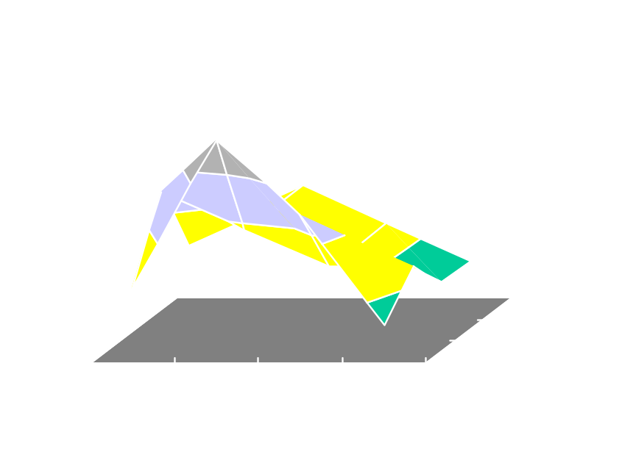
这表示若f(x,y)在点(x,y)处连续, 则当Δx,Δy 很小时，(X,Y)落在小长方形(x, x + Δx] × (y, y + Δy]内的概率近似等于f(x,y) Δx Δy.
在几何上x=f(x,y) ：空间的一个曲面
介于它和xOy平面的空间区域的体积为1；
{(X,Y)∈G}的值等于以G为底, 以曲面z=f(x,y)为顶面的柱体体积.

Slide 17
例2 设二维随机变量(X,Y)具有概率密度
(1)求分布函数F(x,y); (2)求概率P{Y≤X}.
解 (1)

Slide 18
(2) 将(X,Y)看作是平面上随机点的坐标, 即有
{Y≤X}={(X,Y)∈G},
其中G为xOy平面上直线y=x及其下方的部分,于是

Slide 19
y
O
x
G

Slide 20
n(n>2)维随机变量
一般, 设E是一个随机变量, 它的样本空间是S={e}, 设X₁=X₁(e), X₂=X₂(e), ..., X_{n}=X_{n}(e)是定义在S上的随机变量, 由它们构成的一个n维随机向量(X₁,X₂,...,X_{n})叫做n维随机向量或n维随机变量.
任给n个实数x₁,x₂,...,x_{n}, n元函数
F(x₁,x₂,...,x_{n})=P{X₁≤x₁,X₂≤x₂,...,X_{n}≤x_{n}}
称为n维随机变量(X₁,X₂,...,X_{n}}的分布函数或联合分布函数. 它具有类似于二维随机变量的分布函数的性质.

Slide 21
§2 边缘分布
Marginal distribution

Slide 22
F(x,y): 二维随机变量(X,Y)作为一个整体的分布函数；
F_{X} (x), F_{Y} (y)：二维随机变量(X,Y)关于X和关于Y的边缘分布函数。
（因为X和Y都是随机变量, 各自有分布函数）
N.B.边缘分布函数可以由(X,Y)的分布函数F(x,y)所确定：
F_{X} (x)=P{X ≤ x}=P{X ≤ x, Y < ∞}=F(x,∞),
即 F_{X} (x)=F(x,∞). (2.1)
同理 F_{Y} (y)=F(∞,y). (2.2)

Slide 23
对于离散型随机变量：
与第二章(3.2)式比较, 知道X的分布律为
同样,Y的分布律为

Slide 24
记
分别称p_{i•}(i=1,2,...)和p_{•j}(j=1,2,...)为(X,Y)关于X和关于Y的边缘分布律
(注意, 记号p_{i•}中的"•"是由p_{ij}关于j求和后得到的; 同样, p_{•j}是由p_{ij}关于i求和后得到的).

Slide 25
对于连续型随机变量(X,Y)：设它的概率密度为f(x,y), 由于
由第二章(4.1)式知道, X是一个连续型随机变量, 且其概率密度为
同样, Y也是一个连续型随机变量, 其概率密度为
称f_{X}(x), f_{Y}(y)为(X,Y)关于X和关于Y的边缘概率密度

Slide 26
例1 一整数N等可能地在1,2,3,...,10十个值中取一个值. 设D(N)是能整除N的正整数的个数, F=F(N)是能整除N的素数的个数(注意1不是素数), 试写出D和F的联合分布律.
解 先将试验的样本空间及D,F取值的情况列如如下:
样本点 | 1 | 2 | 3 | 4 | 5 | 6 | 7 | 8 | 9 | 10
D | 1 | 2 | 2 | 3 | 2 | 4 | 2 | 4 | 3 | 4
F | 0 | 1 | 1 | 1 | 1 | 2 | 1 | 1 | 1 | 2

Slide 27
D和F的联合分布律及边缘分布律如下表所示:
样本点 | 1 | 2 | 3 | 4 | 5 | 6 | 7 | 8 | 9 | 10
D | 1 | 2 | 2 | 3 | 2 | 4 | 2 | 4 | 3 | 4
F | 0 | 1 | 1 | 1 | 1 | 2 | 1 | 1 | 1 | 2
F D | 1 | 2 | 3 | 4 | P{F=j}
0 | 1/10 | 0 | 0 | 0 | 1/10
1 | 0 | 4/10 | 2/10 | 1/10 | 7/10
2 | 0 | 0 | 0 | 2/10 | 2/10
P{D=i} | 1/10 | 4/10 | 2/10 | 3/10 | 1

Slide 28
例2 设随机变量X和Y具有联合概率密度
y
y=x
y=x²
O
x

Slide 29
解

Slide 30
例3 二维随机变量(X,Y)的概率密度为
其中μ₁,μ₂,σ₁,σ₂,ρ都是常数,且σ₁>0,σ₂>0, |ρ|<1.称(X,Y)为服从参数μ₁,μ₂,σ₁,σ₂,ρ的二维正态分布, 记为(X,Y)~N(μ₁,μ₂,σ₁²,σ₂²,ρ). 试求二维正态随机变量的边缘概率密度.

Slide 31
解
于是

Slide 33
回顾
二维随机变量：
在随机试验的样本空间S上，定义两个随机变量X,Y，构成一个向量（X,Y）。
联合分布函数：
  离散型的随机变量：联合分布函数是对概率的双重求和；
  连续性的随机变量：联合分布函数是对联合概率密度的二重积分。
联合概率密度对概率的约等：

Slide 34
一维随机变量 v.s. 二维随机变量：
  1）一维随机变量可取的值是实数轴上的数或者区间。
  2）二维随机变量可取的值是x和y的二维平面中可取的一对数(x_{i}, y_{j})或者区间。
  3）一维随机变量概率密度的图是一条线。
  4）二维随机变量联合概率密度的图是一个面。
  5）一维随机变量落在实数轴上某范围内的概率=概率密度图下相对应的面积。
  6）二维随机变量落在x和y的二维平面中某范围的概率=联合概率密度曲面图下相对应的体积。

Slide 35
边缘分布：二维随机向量中单个的随机变量的分布。
边缘分布函数和联合分布函数的关系。
边缘分布律：
  X的边缘分布律=联合分布律对于所有可能的Y的可取值进行相加；
  Y的边缘分布律=联合分布律对于所有可能的X的可取值进行相加；
边缘概率密度：
  X的边缘概率密度=对联合概率密度关于Y所有可取值范围进行积分；
  Y的边缘概率密度=对联合概率密度关于X所有可取值范围进行积分；

